Slide 1
Лекция по теме 1:
Основы тактики общевойсковых подразделений
Учебные вопросы
Тактика как составная часть военного искусства.
Основы тактики общевойсковых подразделений.

Slide 2
Военное искусство как научная теория
Стратегия — составная часть военного искусства, его высшая область, охватывающая теорию и практику подготовки страны и вооруженных сил к войне, планирование и ведение войны и стратегических операций
Оперативное искусство — составная часть военного искусства, охватывающая теорию и практику подготовки и ведения совместных и самостоятельных операций (боевых действий) объединениями видов вооруженных сил
Тактика – искусство построения войск, составная часть военного искусства, охватывающая теорию и практику подготовки и ведения боя подразделениями, частями (кораблями) и соединениями различных видов вооруженных сил, родов войск (сил) и специальных войск

Slide 3
Теория тактики исследует:
закономерности, характер и содержание боя, разрабатывает способы его подготовки и ведения, изучает боевые свойства и возможности подразделений, частей и соединений. Практика тактики охватывает деятельность командиров, штабов и войск по подготовке и ведению боя.
Она включает:
постоянное уточнение данных обстановки;
принятие решений и доведение боевых задач до подчиненных;
планирование и подготовку боя;
ведение боевых действий и управление подразделениями и частями;
обеспечение боевых действий

Slide 4
Тактика изучает и разрабатывает способы подготовки и ведения общевойскового боя.
Она включает тактику общевойсковых соединений, частей и подразделений, а также видов вооруженных сил и входящих в сухопутные войска родов войск и специальных войск.
Она изучает содержание видов боевых действий, роль ударов ядерными, огневыми и другими средствами поражения, разрабатывает формы маневра войск, походные, предбоевые и боевые порядки, определяет место и роль соединений, частей и подразделений, каждого рода войск и специальных войск в общевойсковом бою, задачи, которые выполняют в ходе боевых действий, способы их совместного боевого применения и порядок взаимодействия между ними

Slide 5
Изучая наступательный бой, общая тактика разрабатывает способы его организации и ведения при прорыве обороны, преследовании отходящего противника, наступлении с преодолением водных преград, способы организации и ведения встречного боя, особенности наступления ночью, в городе, на приморском направлении, в горах, пустынях, северных районах, в лесу и т. д.
При изучении оборонительного боя тактика разрабатывает вопросы организации и ведения обороны в тактическом звене, ведения оборонительного боя в особых условиях, в окружении и при отходе.
Общая тактика разрабатывает также вопросы передвижения войск и расположения их на месте

Slide 6
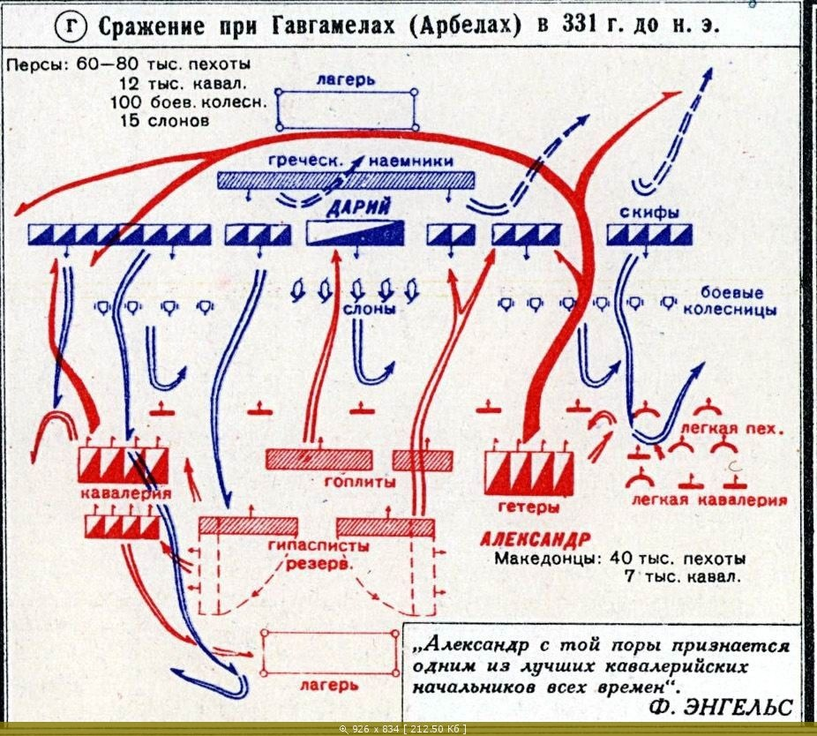
Этапы развития тактики. Определяющее влияние на развитие тактики оказывают усовершенствование оружия и военной техники и изменение качества личного состава войск, причем изменения в тактике происходят все быстрее по мере ускорения технического прогресса, совершенствования средств вооруженной борьбы и морально-боевых качеств личного состава.
Тактика зародилась с появлением армий. В войнах рабовладельческих государств она сводилась к прямолинейному движению войск на поле боя и рукопашной схватке воинов.
Развитие тактики в этот период шло в направлении совершенствования боевых порядков и маневрирования ими на поле боя

Slide 7
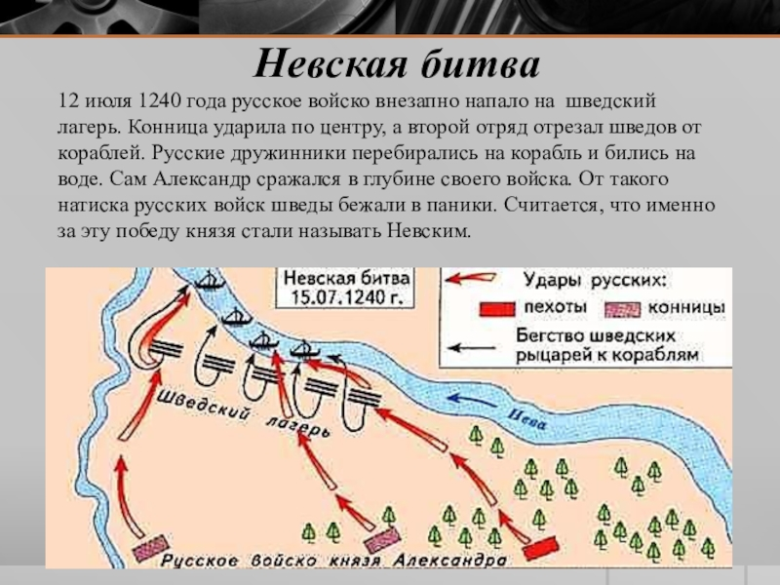
Дальнейшее совершенствование оружия привело к появлению различных видов пехоты и кавалерии. В войнах феодализма содержание тактики определялось уже господством на полях сражения рыцарской конницы. Бой сводился в основном к сумме поединков рыцарей.

Slide 8
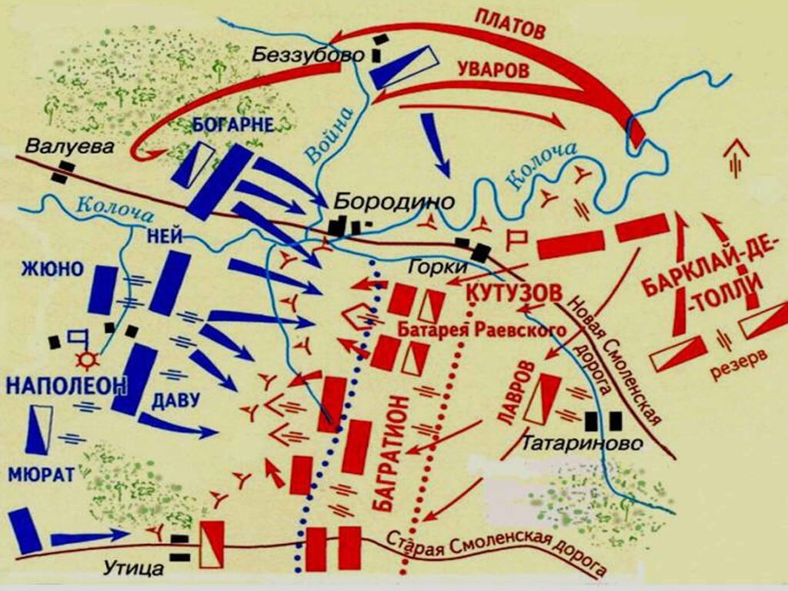
Коренной переворот в тактике произошел в XVII в. в связи с внедрением в армиях европейских государств огнестрельного оружия. Глубокое построение боевых порядков, господствовавшее в XV–XVI вв., сменилось постепенно линейной тактикой, которая окончательно утвердилась в ходе тридцатилетней войны 1618–1648 гг.
Создание массовых армий в конце XVIII – начале XIX века, дальнейшее совершенствование оружия привели к появлению тактики колонн и рассыпного строя, классическим образцом которого является бородинское сражение 1812 г. Однако такая тактика уже в то время приводила к большим потерям войск от огнестрельного оружия, особенно с появлением во второй половине XIX в. нарезного оружия

Slide 9
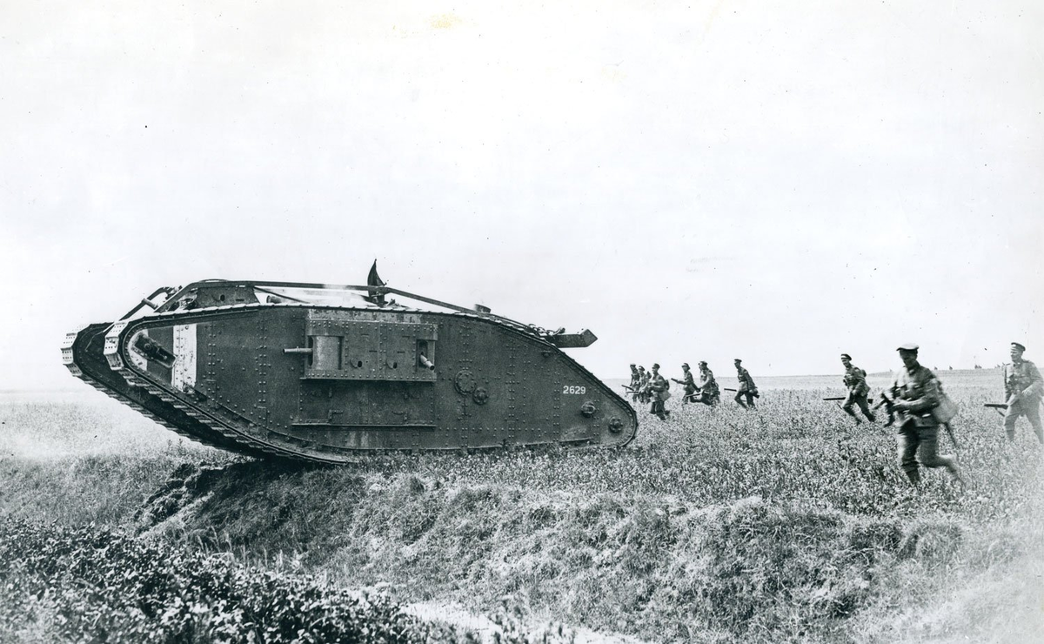
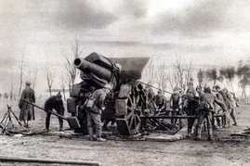
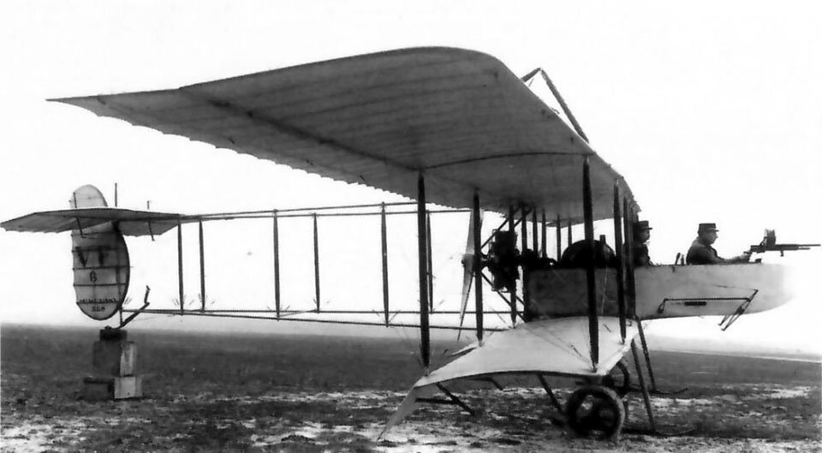
В ходе крымской войны 1853–1856 гг. начинает зарождаться тактика стрелковых цепей, которая окончательно утвердилась в ходе русско-японской войны 1904–1905 гг.
Первая мировая война 1914–1918 гг. характеризовалась массовым применением пулеметов, скорострельной артиллерии, а также появлением новых средств борьбы: авиации, танков, отравляющих веществ и др. К концу войны появилась тактика группового боя, которая заключалась в том, что стрелковые подразделения группировались около танков, орудий сопровождения, тяжелых пулеметов.
Развитие обороны шло от очаговой, которая была неглубокой, к подготовленной в инженерном отношении позиционной обороне.

Slide 10
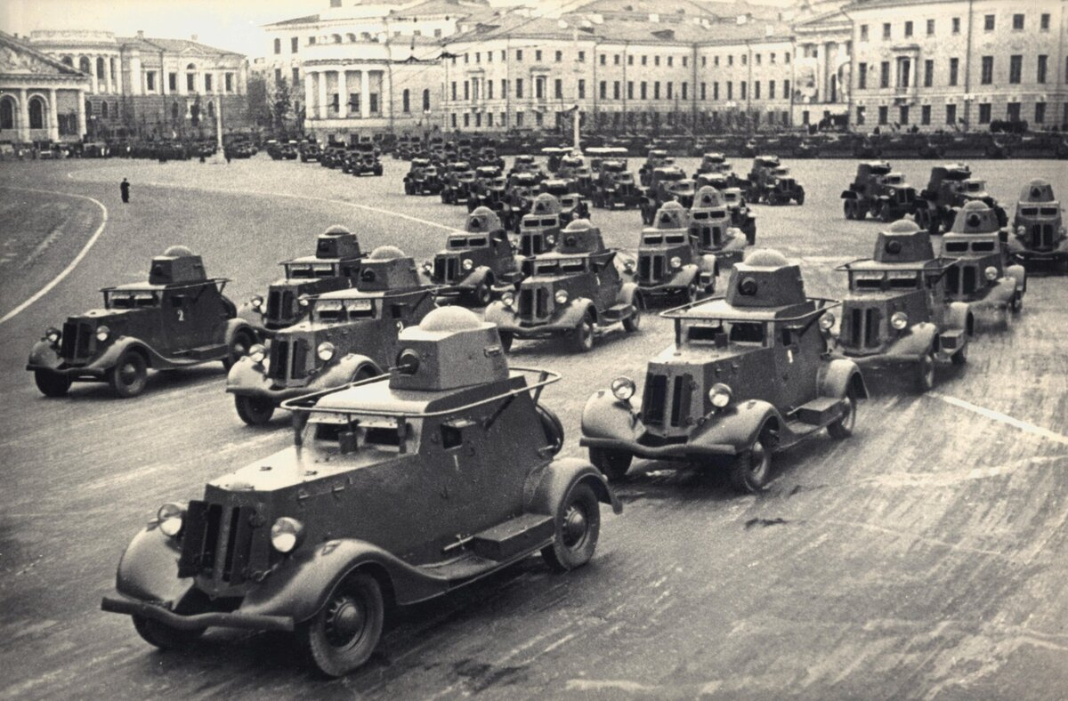
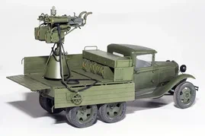
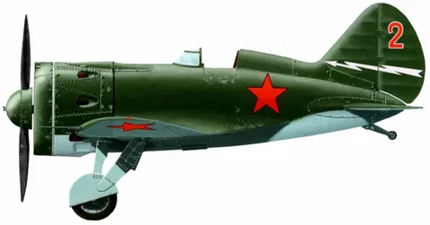
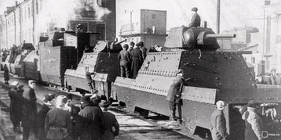
В межвоенный период развитие тактики определялось широким внедрением новой военной техники и моторизацией вооруженных сил.
В середине 30-х годов в советских вооруженных силах была разработана теория глубокого наступательного боя как составная часть глубокой операции, сущность которой состояла в одновременном воздействии авиации, артиллерии, танков, наступающих на всю тактическую глубину обороны противника, в прорыве ее на избранном направлении с последующим разви­тием тактического успеха в оперативный

Slide 11
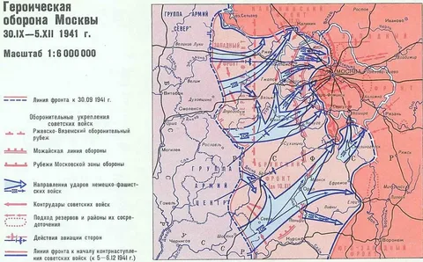
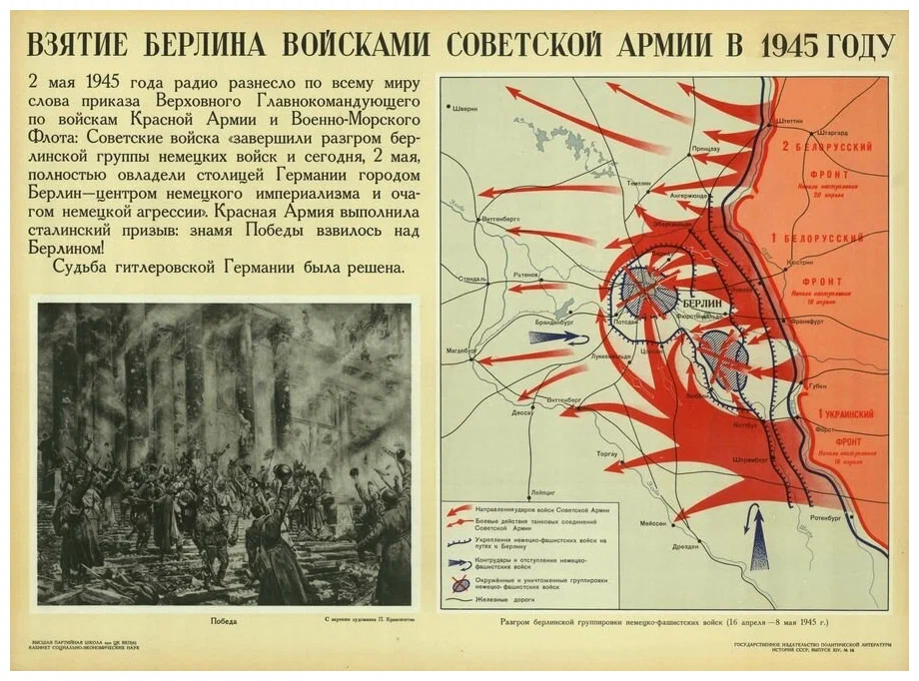
Всестороннее развитие тактика советских войск получила в годы Великой отечественной войны. Тактика подразделений, частей и соединений Советской армии характеризовалась гибкостью, своевременным изменением боевых порядков войск и способов их действий с учетом происходивших изменений в оснащении оружием и техникой своих войск, войск противника и его тактики. В отличие от шаблонных действий немецко-фашистских войск, старавшихся подогнать каждый бой под параграфы устава, советские войска творчески использовали положения уставов и наставлений, действуя в соответствии с конкретной обстановкой.
В послевоенный период до начала 50-х годов тактика развивалась на основе опыта Великой отечественной войны с учетом поступления в войска новой техники и вооружения

Slide 12
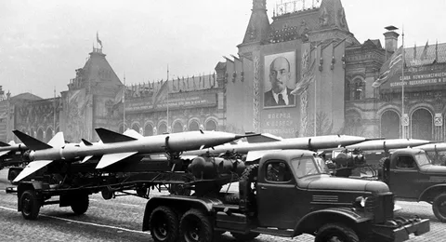
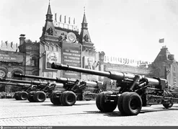
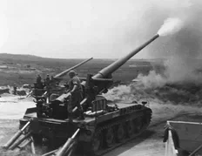
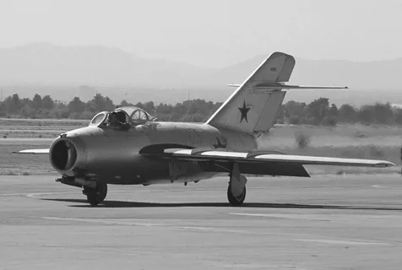
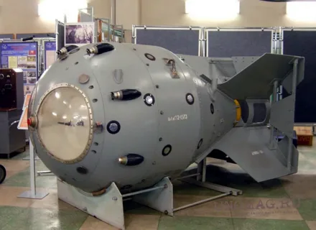
Коренные изменения в теории тактики произошли в середине 50-х годов в связи с оснащением вооруженных сил СССР ядерным оружием, внедрением электроники, а в 80-е годы с появлением высокоточного оружия в армиях стран НАТО, существенно изменившими содержание боя, основу которого стали составлять ядерные и огневые удары в сочетании с маневром и атаками войск.
Важнейшей особенностью общевойскового боя в современных условиях стала его динамичность. В связи с огромной мощью ядерного оружия возникла необходимость рассредоточения сил и средств на поле боя, чтобы избежать массовых потерь

Slide 13
Значение тактической подготовки
Тактическая подготовка – это обучение личного состава, подразделений, частей и соединений, а также их органов управления подготовке и ведению боя, а в высших общевойсковых и танковых училищах, кроме того, обучение курсантов организации боя и управлению подразделениями в ходе его ведения.
Тактическая подготовка является одним из важнейших предметов боевой подготовки войск и ведущей дисциплиной обучения в общевойсковых и танковых училищах сухопутных войск, поскольку она в наибольшей степени обеспечивает подготовку курсантов к практическим действиям в современном бою, их высокую полевую выучку.
Тактической подготовке подчинено изучение всех других дисциплин, так как она соединяет в единый комплекс знания, умения и навыки, приобретенные воинами в процессе занятий по огневой, технической, специальной, инженерной, строевой, физической подготовке и другим дисциплинам обучения. Она является основой полевой выучки войск

Slide 14
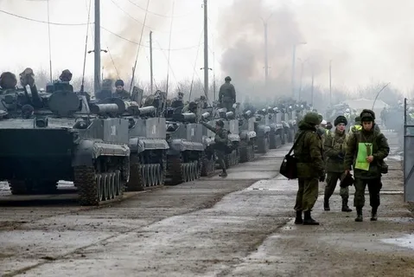
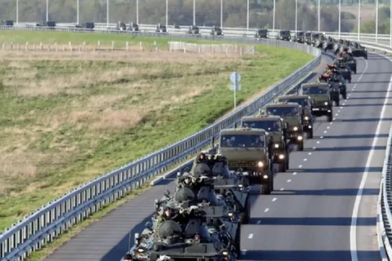
В ходе тактической подготовки подразделения и их командиры обучаются совершать марши на высоких скоростях и на большие расстояния, стремительно атаковать противника, используя результаты всех средств поражения, вести активную и непрерывную разведку, скрытно совершать маневр, решительно и смело действовать в глубине обороны противника, форсировать водные преграды, преодолевать зоны заражения и заграждения, упорно и стойко обороняться, умело защищаться от оружия массового поражения противника, вести бой в сложной быстроменяющейся обстановке.
Не случайно к войскам в настоящее время предъявляются повышенные требования по совершенствованию тактической подготовки

Slide 15
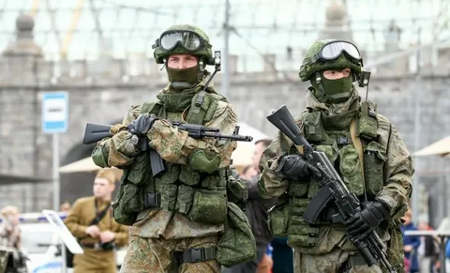
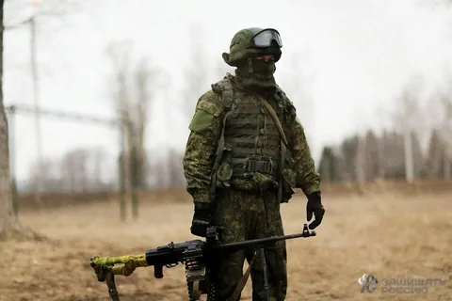
По-прежнему высокие требования современный бой предъявляет к одиночной подготовке солдата, к боевому слаживанию подразделений по овладению ими приемами и способами действий на поле боя.
Основное внимание по подготовке в настоящее время требуется уделять целенаправленному обучению их практической работе по должностному предназначению
При оценке знаний и умений главным считать практические навыки по организации боя на местности, управлению подразделениями, владению оружием и боевой техникой. Задача обучающихся состоит в том, чтобы глубоко изучить основные положения тактики и научиться умело их применять для быстрого и решительного разгрома вероятного противника. Быть отличным тактиком — значит идти в ногу с современным развитием военного дела

Slide 16
2 учебный вопрос.
Основы тактики общевойсковых подразделений.

Slide 17
С древних времен и до появления огнестрельного оружия сущностью боя являлась рукопашная схватка воинов, вооруженных холодным оружием.
С развитием и совершенствованием огнестрельного оружия важнейшим существенным элементом боя становится огонь, который позволил вести противоборство воюющих сторон на расстоянии, не вступая в непосредственный контакт (но не исключая его), и, таким образом, увеличился пространственный размах боя, что также являлось существенным для того периода развития общества и военного дела.
Массовое оснащение войск артиллерией, пулеметами, применение танков и авиации привели к тому, что успех на поле боя стал достигаться согласованными усилиями подразделений, частей и соединений всех родов войск, участвующих в нем. Бой стал приобретать черты общевойскового боя, пространственный размах его еще более увеличился. Сущность его состояла в нанесении огневого поражения противнику и прорыве его позиционной обороны с последующим развитием успеха главным образом за счет ввода конницы (в наступлении) или в нанесении огневого поражения наступающему противнику в сочетании с прочным удержанием занимаемых позиций (в обороне)

Slide 18
С принятием на вооружение в ряде государств ядерного оружия, а затем и ракет характер общевойскового боя значительно изменился. Он стал более динамичным, маневренным, еще более увеличился его пространственный размах, в значительной степени повысились требования к морально-психологическим и физическим качествам личного состава. Высокая насыщенность войск техникой и оружием повысила требования к организации взаимодействия между силами и средствами, участвующими в бою, а также к управлению.
Бой ведется объединенными усилиями всех участвующих войск с применением танков, боевых машин, артиллерии и минометов, противотанковых управляемых ракет, средств противовоздушной обороны, самолетов, вертолетов и другой боевой техники и вооружения.
Нанесение поражения противнику и его разгром могут быть достигнуты лишь мощными ударами всех видов оружия, своевременным использованием результатов их ударов, а также активными и решительными действиями подразделений, частей и соединений всех родов войск и специальных войск.
Современный общевойсковой бой требует от войск умелого применения всех средств поражения, боевой и специальной техники, высокой подвижности и организованности, полного напряжения всех моральных и физических сил, непреклонной воли к победе, железной дисциплины и боевой сплоченности

Slide 19
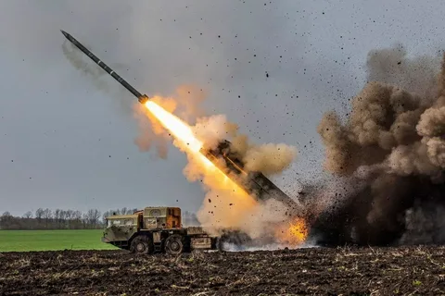
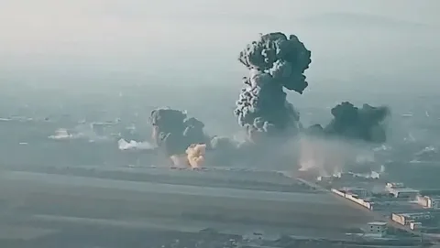
Современный общевойсковой бой может вестись как в условиях применения ядерного оружия и других средств массового поражения, так и с применением только обычного оружия.
Наличие у противника ядерного оружия и других средств поражения, находящихся в высокой степени готовности, создание новых видов высокоточного оружия требуют от войск непрерывного выявления и уничтожения их всеми имеющимися средствами и в то же время осуществления мероприятий по защите от оружия массового поражения и высокоточных систем обычного оружия, умения вести бой в условиях их применения

Slide 20
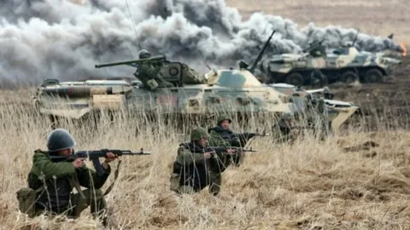
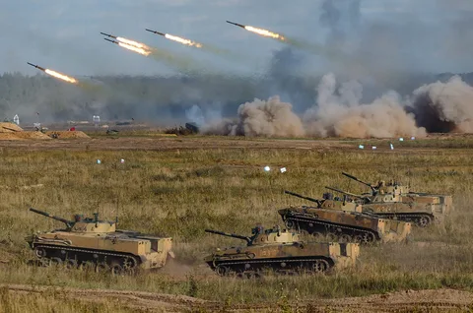
Силы и средства современного боя – личный состав и вооружение подразделений, частей и соединений, предназначенные для ведения и обеспечения боя.
Характер боя и способы его ведения зависят главным образом от его материальной основы, т. е. от вооружения, боевой техники и людей, применяющих эти средства вооруженной борьбы.
Современный период развития военного дела характеризуется появлением и бурным развитием качественно новых средств борьбы, принципиально отличных от тех, которые применялись в годы минувшей войны, полной моторизацией армии, интенсивной механизацией, а также все увеличивающимся внедрением в войска средств радиоэлектроники

Slide 21
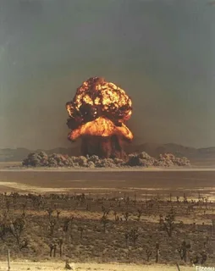
Ядерное оружие является главным, наиболее мощным средством поражения противника. Умелое его применение позволяет с высокой эффективностью и в короткие сроки уничтожать средства массового поражения противника, наносить ему большие потери, разрушать сооружения и другие объекты, создавать зоны радиоактивного заражения, районы разрушений, завалов, пожаров и затоплений местности, а также оказывать на личный состав вооруженных сил и население сильное моральное и психологическое воздействие.
Применяется внезапно, массированно и в сочетании с обычным оружием. Ядерное оружие включает все виды ядерных боеприпасов и средств их доставки до целей.
Ядерным оружием могут наноситься массированные, групповые и одиночные удары.
Поражение объектов противника ядерным оружием может осуществляться воздушными, наземными и подземными ядерными взрывами

Slide 22
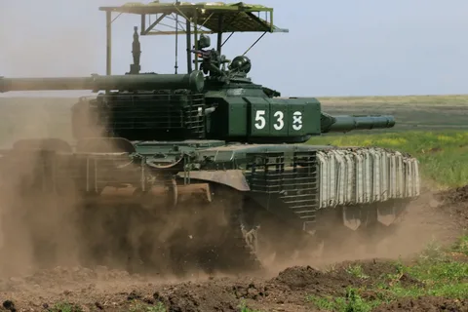
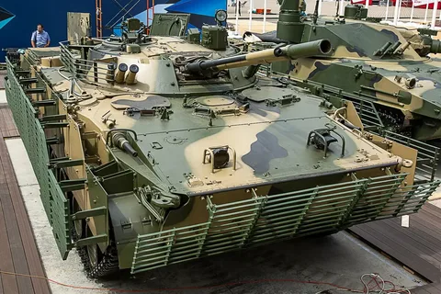
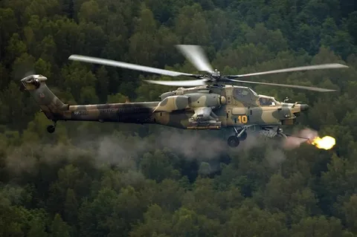
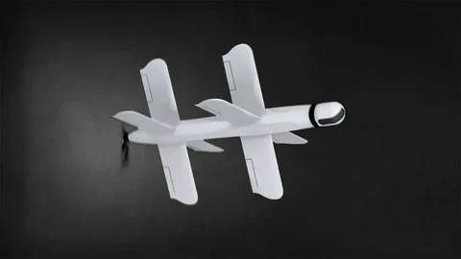
Обычное оружие составляют все огневые и ударные средства, применяющие артиллерийские, зенитные, авиационные, стрелковые и инженерные боеприпасы и ракеты в обычном снаряжении, зажигательные боеприпасы и огнесмеси. Обычное оружие может применяться самостоятельно и в сочетании с ядерным оружием для поражения живой силы и техники противника, а также для разрушения и уничтожения различных объектов.
В оснащении войск боевой техникой и вооружением в послевоенный период отмечается, во-первых, резкий скачок в количестве танков, БМП (БТР), противотанковых средств, средств ПВО, средств управления и т. д. и, во-вторых, несравнимое качественное превосходство современных средств борьбы. Это привело к дальнейшему росту огневой мощи, ударной силы и подвижности войск, к увеличению размаха боя.
Значительное влияние на характер боя, способы его ведения, повышение мобильности войск оказывают придаваемые подразделениям, частям и соединениям силы и средства, особенно артиллерия и армейская авиация.
Теперь боевые действия ведутся не только с применением танков, боевых машин пехоты и бронетранспортеров, боевых вертолетов, но и БПЛА

Slide 23
Современный бой характеризуется решительностью, высокой маневренностью, напряженностью и скоротечностью, быстрыми и резкими изменениями обстановки и разнообразием применяемых способов его ведения, развертыванием боевых действий на земле и в воздухе, на широком фронте, на большую глубину и ведением их в высоких темпах.
Решительность боевых действий предопределяется применением мощных современных средств боя, создающих все необходимые предпосылки для ведения таких действий, высокими морально-боевыми качествами личного состава армии и передовым характером военной науки.
Решительность проявляется в целях боя и способах их достижения, в самоотверженных действиях войск, их непреклонном стремлении выполнить боевую задачу в любой обстановке, действуя инициативно, с предельной настойчивостью и упорством.
Высокая маневренность современного боя является результатом применения мощных средств поражения, резкого роста подвижности общевойсковых подразделений, частей и соединений благодаря их полной моторизации и оснащению высокоподвижной боевой техникой, а также отсутствию сплошного фронта в обороне и наступлении.
Современные средства поражения позволяют наносить противнику большие потери, а высокая подвижность войск дает возможность быстро использовать результаты ядерных и огневых ударов, с ходу атаковать противника и стремительно продвигаться в глубину, в короткие сроки осуществлять маневр с различными целями

Slide 24
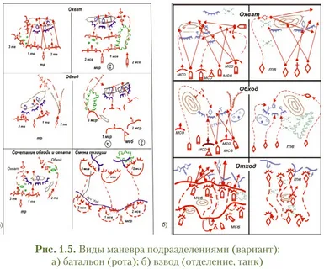
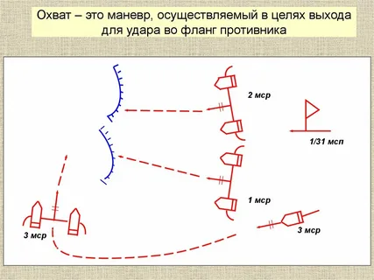
В прошлом маневр войсками обычно ограничивался их перемещением с целью поставить в выгодное положение по отношению к противнику для нанесения ударов. К осуществлению маневра в бою стремились и раньше, особенно во время Великой Отечественной войны. Однако благоприятные условия для маневра в прошлом создавались значительно реже. Подразделения, части и соединения, действуя в узких полосах, первоначально были вынуждены осуществлять фронтальную атаку. Для осуществления охвата или обхода надо было прорвать сплошную оборону противника, т. е. создать брешь в его построении.
В настоящее время маневр применяется также в целях своевременного использования войсками результатов ядерных и огневых ударов, быстрого переноса усилий в глубину или на новое направление, преодоления зон радиоактивного заражения, завалов, затопления и пожаров, вывода войск из-под ядерных ударов противника, замены частей и подразделений, понесших потери и потерявших боеспособность

Slide 25
Напряженность боевых действий является следствием стремления и возможности вероятных противников вести активные боевые действия с решительными целями. В этих условиях достижение победы в бою потребует от наших войск высокой боевой выучки и морально-психологической подготовки, искусных действий и максимального напряжения физических и духовных сил.
Скоротечность боя обусловливается мощью современных средств поражения, их быстродействием, способностью в короткие сроки наносить поражение противнику и завершить его разгром вслед за ядерными и огневыми ударами, в высоких темпах развивать успех в глубину.
В условиях скоротечных боевых действий как никогда остро встает вопрос о борьбе за выигрыш времени, об умении быстро оценивать обстановку и ставить задачи на основе высокой тактической подготовки и твердых навыков управления войсками

Slide 26
Быстрые и резкие изменения обстановки – новая характерная черта современного боя. Быстрота изменения обстановки определяется коротким временем, в течение которого происходят существенные изменения обстановки, положения, состояния и характера действий войск. Она зависит от способности современного оружия за минимальное время подавить или уничтожить определенные объекты противника, а также от скорости передвижения войск.
Резкость изменения обстановки обусловлена возросшими возможностями сторон в короткие сроки наносить большие потери противнику и тем самым быстро и коренным образом изменять качественный состав группировок своих войск и противника, соотношение сил и средств в переходе от одного вида боевых действий к другому.
В современном бою применение обеими сторонами мощных средств поражения, высокая мобильность войск, большая их огневая и ударная сила приводят к коренному изменению обстановки не только по часам, но и по минутам, а в условиях применения ядерного оружия – по секундам.
Увеличение скорости воздействия и мощности средств поражения, а также подвижности войск будет повышать и в будущем значение данной черты боя. Это вызывает необходимость готовить войска к выполнению любых боевых задач в условиях чрезвычайно быстрых и резких изменений обстановки, а командиров – к умению быстро и грамотно реагировать на ее изменения, проявляя решительность, инициативу, творчество и самостоятельность

Slide 27
Разнообразие способов ведения боя – черта, обусловленная высокой динамичностью и скоротечностью, многообразием условий обстановки, ее быстрыми и резкими изменениями, возможностью перехода от одних средств поражения к другим, быстрой сменой видов боевых действий, а также резким возрастанием боевых возможностей войск, большим разнообразием имеющихся в их составе средств борьбы и задач, решаемых в ходе боя.
Для победы над противником в настоящее время командир должен обладать искусством применения всего разнообразия способов ведения боя.
Под способами ведения боя понимается определенный порядок применения сил и средств для разгрома противника и достижения целей боевых действий. Способы ведения боя, как показывает исторический опыт, непрерывно изменяются и совершенствуются по мере развития материальной базы. Они зависят также от задач, поставленных войскам, от условий их выполнения, возможностей войск, состава и характера действий противника и особенностей местности. Большое разнообразие задач, решаемых подразделениями, частями и соединениями, и средств борьбы, которые они применяют, различный характер действий противника и условий местности приводят к тому, что способы современного общевойскового боя будут весьма многообразны

Slide 28
Наступление с применением ядерного оружия осуществляется нанесением противнику решительного поражения ядерными, огневыми ударами и стремительным продвижением подразделений, частей и соединений вслед за этими ударами для завершения разгрома противника и овладения жизненно важными районами (объектами).
При наступлении с применением обычного оружия необходимой степени поражения противника можно добиться только на узком участке фронта. Поэтому в основу способов наступления в таких условиях должны входить:
массированное применение огневых средств и авиации на узком участке фронта;
прорыв обороны на этом участке мотострелковыми и танковыми подразделениями;
развитие успеха в глубину и в стороны флангов, окружение и уничтожение главных сил обороняющегося противника во взаимодействии с соседями

Slide 29
В обороне основными способами ведения боевых действий являются:
поражение основной группировки противника в процессе ее выдвижения и развертывания для наступления внезапными ядерными ударами, ударами авиации и артиллерии;
отражение атак его танков, мотопехоты и аэромобильных войск огнем всех наземных и воздушных сил и средств перед передним краем;
прочное удержание важнейших районов в глубине в сочетании с проведением контратак;
ослабление ударной группировки противника при ее выдвижении, развертывании и занятии исходного положения для наступления ударами ракет в обычном снаряжении, ударами авиации и огнем артиллерии и участием в контрподготовке;
отражение атак танков, мотопехоты и аэромобильных войск противника массированным огнем всех наземных и воздушных сил и средств;
проведение контратак в сочетании с прочным удержанием основных районов

Slide 30
Основные принципы современного общевойскового боя – это основные руководящие положения, важнейшие рекомендации по организации и ведению боя в целом.
Основными принципами ведения современного общевойскового боя являются:
постоянная высокая боевая готовность соединений, частей и подразделений;
высокая активность, решительность и непрерывность ведения боя;
внезапность действий;
согласованное совместное применение родов войск и специальных войск в бою и поддержание непрерывного взаимодей­ствия между ними;
решительное сосредоточение основных усилий войск на главном направлении и в нужное время;
маневр частями и подразделениями и огнем;
всесторонний учет и использование морально-психологического факторов в интересах выполнения поставленной боевой задачи;
всестороннее обеспечение боя;
поддержание и своевременное восстановление боеспособности войск;
твердое и непрерывное управление войсками, непреклонность в достижении намеченных целей, выполнении принятых решений и поставленных задач

Slide 31
Постоянная высокая боевая готовность соединений, частей и подразделений к выполнению боевой задачи достигается:
правильным пониманием командирами, штабами своих боевых задач, предвидением возможных изменений в обстановке и своевременным проведением необхо­димых мероприятий по планированию и подготовке предстоящих действий;
укомплектованностью и обеспеченностью войск всем необходимым для ведения боя;
высокой боевой выучкой войск и их готовностью к действиям в условиях применения противником оружия массового поражения;
постоянной готов­ностью оружия и боевой техники к применению, а личного состава к выполнению поставленных перед ним задач;
непрерывным ведением разведки;
высокими морально-психологическим состоянием, воинской дисциплиной и бдительностью личного состава;
организацией и поддержанием твердого и непрерывного управления войсками

Slide 32
Высокая активность, решительность и не прерывность ведения боя заключаются в постоянном стремлении к полному разгрому противника. Решение разбить противника должно быть твердым и без колебаний доведено до конца. Командир обязан внушить эту решимость своим подчиненным и постоянно готовить их к успешному выполнению боевых задач.
Внезапность действий заключается в применении неожиданных для противника приемов, способов действий, оружия. Она позволяет застигнуть противника врасплох, вызвать панику в его рядах, парализовать его волю к сопротивлению, резко снизить боеспособность, дезорганизовать управление войсками и создать благоприятные условия для достижения победы над превосходящим по силе противником.
Согласованное совместное применение родов войск и специальных войск в бою и поддержание непрерывного взаимодействия между ними обеспечивают успешное достижение цели боя в современных условиях. Это достигается согласованием действий всех родов войск и специальных войск, а также огневого поражения по задачам, направлениям, рубежам и времени и способам выполнения поставленных задач в интересах наиболее успешного выполнения боевых задач мотострелковыми и танковыми частями (подразделениями)

Slide 33
Решительное сосредоточение основных усилий войск на главном направлении и в нужное время позволяет достигать превосходства над про­тивником или успешно противостоять его численно превосходящим силам, наиболее эффективно использовать войска, силы и средства, ставить противника в невыгодные условия.
Маневр – составная часть современного боя. Он позволяет захватить и удержать инициативу, срывать замыслы противника и успешно вести боевые действия в изменившейся обстановке.
Учет и использование морально-психологического фактора в интересах выполнения поставленной задачи являются важнейшим условием достижения успеха в бою. Это достигается: постоянным глубоким знанием политико-морального и психологического состояния личного состава своих подразделений, организацией и проведением активной политической работы по его укреплению; систематическим изучением морально-политических качеств противника, выявлением его сильных и слабых сторон, активным противодействием его идеологическим диверсиям и пропаганде.
Всестороннее обеспечение боя заключается в организации и осуществлении мероприятий, направленных на поддержание высокой боевой готовности подразделений, сохранение их боеспособности и создание благоприятных условий для успешного и своевременного выполнения поставленных подразделениям задач.

Slide 34
Всестороннее обеспечение боя включает: боевое, техническое и тыловое.
Поддержание и своевременное восстановление боеспособности войск заключается в организации и проведении мероприятий по обеспечению высокой боевой выучки подразделений, своевременной их укомплектованности и обеспеченности всем необходимым для боя, а также в способности выполнять поставленные задачи.
Твердое и непрерывное управление подразделениями, непреклонность в достижении намеченных целей, выполнении принятых решений и поставленных задач достигаются:
постоянным знанием обстановки, своевременным принятием решения и настойчивым проведением его в жизнь;
четкой постановкой задач подразделениям; инициативой и личной ответственностью всех командиров за свои решения;
правильным боевым применением своих и приданных подразделений и наличием устойчивой связи с ними.

Slide 35
Успешное ведение боевых действий достигается:
постоянной боевой готовностью войск;
всесторонним знанием противника и упреждением его в действиях;
своевременным уничтожением средств ядерного и химического нападения и надежным ядерным и огневым поражением противника;
умелым сосредоточением основных усилий войск на главном направлении;
четким взаимодействием всех сил и средств; надежной противовоздушной обороной войск;
стремительным нанесением удара на всю глубину боевого порядка противника;
умелым маневром силами и средствами; внезапностью; непрерывностью ведения боевых действий;
творчеством и инициативой;
рассредоточением войск и умелым использованием защитных свойств местности;
постоянной готовностью к ведению боя с применением ядерного оружия;
искусным построением походного и предбоевого порядков;
хорошо организованным управлением войсками и обеспечением их боевых действий.

Slide 36
Виды общевойскового боя и их краткая характеристика. Добиваясь победы над противником, войска применяют различные тактические приемы и способы действий, а также всевозможные их сочетания. Однако, несмотря на многообразие боевых действий, их классифицируют на виды по основным, наиболее существенным признакам. Такими признаками являются цель и способы ее достижения. В зависимости от этого боевые действия подразделяются на наступление и оборону.
Наступление как основной вид боевых действий войск имеет решающее значение в достижении победы над противником. Только решительное наступление, проводимое в высоких темпах и на большую глубину, обеспечивает его полный разгром. Стремительное наступление войск позволяет наиболее полно использовать результаты применения ядерного оружия и других средств поражения. Цель наступления заключается в полном разгроме обороняющегося противника в короткие сроки и овладении жизненно важными районами. Эта цель достигается путем уничтожения средств массового поражения и основных группировок противника ядерным оружием, огнем других средств поражения, а также стремительным продвижением на большую глубину танковых, мотострелковых подразделений, частей и соединений, смелым выходом на фланги и в тыл противнику и уничтожением его по частям.

Slide 37
Оборона как вид боевых действий применяется в тех случаях, когда наступление невозможно или нецелесообразно, а также когда необходимо путем экономии сил и средств на одних направлениях обеспечить условия для наступления на других более важных.
Оборона может подготавливаться заблаговременно или ор­ганизовываться в ходе боя как в непосредственном соприкосновении с противником, так и вне соприкосновения с ним. Наиболее сложный и часто встречающийся способ перехода войск к обороне – в условиях непосредственного соприкосновения с противником, применяется для отражения контратаки превосходящих сил противника, для закрепления захваченных районов или рубежей, для обеспечения флангов наступающих группировок и в результате неудачного исхода встречного боя.
Оборона вне соприкосновения с противником применяется для обеспечения выдвижения, развертывания и перехода в наступление главных сил, на направлениях, где наступление не предусматривается, в ходе наступления при действиях во втором эшелоне или в резерве, в угрожаемый период и на морском побережье.

Slide 38
Бой – основная форма тактических действий войск, авиации и Военно-морских сил, представляет собой согласованные по цели, месту и времени удары, огонь и маневр соединений, частей, подразделений (кораблей) в целях уничтожения (разгрома) противника, отражения его ударов и выполнения других тактических задач в ограниченном районе в течение короткого времени. Бой может быть общевойсковым, противовоздушным, воздушным и морским.
Общевойсковой бой ведется объединенными усилиями всех участвующих в нем войск с применением танков, боевых машин пехоты, бронетранспортеров, артиллерии, средств противовоздушной обороны, самолетов, вертолетов, другого вооружения и военной техники. Он характеризуется решительностью, напряженностью, скоротечностью и динамичностью боевых действий, их наземно-воздушным характером, одновременным мощным огневым воздействием на большую глубину, применением разнообразных способов выполнения боевых задач и быстрым переходом от одних видов тактических действий к другим.
Подразделения должны умело вести бой с применением обычного оружия и всегда находиться в постоянной готовности к действиям в условиях применения противником оружия массового поражения.

Slide 39
Обычное оружие включает все огневые и ударные средства, применяющие артиллерийские, зенитные, авиационные, стрелковые и инженерные боеприпасы и ракеты в обычном снаряжении, боеприпасы объемного взрыва, зажигательные боеприпасы и смеси. В бою с применением только обычного оружия огонь артиллерии, танков, боевых машин пехоты, бронетранспортеров, зенитных средств и стрелкового оружия в сочетании с ударами ракетных войск и авиации является основным средством поражения противника.
Наиболее эффективным видом обычного оружия являются комплексы, обеспечивающие обнаружение объектов для поражения, целеуказания и наведения на них с высокой точностью в автоматическом режиме, а также комплексы (системы) вооружения, применяющие управляемые (корректируемые) и самонаводящиеся ракеты и боеприпасы, способные поражать цели, как правило, с первого выстрела (пуска).
Боеприпасы объемного взрыва применяются для поражения живой силы противника, расположенной в сооружениях ограниченного объема (укрытиях, блиндажах, т. д.), а также как эффективное средство площадного уничтожения минных полей.
Зажигательные боеприпасы и смеси применяются для поражения живой силы и огневых средств противника, расположенных открыто или находящихся в фортификационных сооружениях, а также вооружения, техники и других объектов.

Slide 40
Основными видами общевойскового боя являются оборона и наступление.
Оборона осуществляется преднамеренно или вынужденно с главной целью отразить наступление противника, нанести ему потери и создать условия для перехода своих войск в наступление. Она будет широко применяться не только в начале, но и в ходе войны. Но одной обороной добиться победы невозможно.
Наступление проводится в целях полного разгрома противники и овладения важными районами (объектами) местности.
Наиболее типичным для подразделений в начале войны будет переход в наступление из положения обороны. Разновидностью наступательного боя является встречный бой, в котором обе стороны стремятся решить поставленные задачи наступлением. Встречный бой чаще всего будет возникать в ходе рейда.
Оборона и наступление тесно взаимосвязаны. Любая оборона содержит элементы наступления, а наступление – элементы обороны.

Slide 41
Боевой порядок – построение подразделений для ведения боя.
Он должен отвечать поставленной задаче и обеспечивать:
полное использование боевых возможностей подразделений;
устойчивость и активность в обороне;
надежное поражение противника на возможно большую глубину его боевого порядка;
быстрое использование результатов огневого поражения противника и выгодных условий местности;
возможность маневра в ходе боя;
наименьшую уязвимость подразделений от ударов всех видов оружия;
поддержание непрерывного взаимодействия и удобство управления подразделениями.

Slide 42
Постоянная боевая готовность достигается:
правильным пониманием своей задачи, высокой боевой выучкой всего личного состава и его готовностью к действиям в условиях применения противником оружия всех видов;
высоким морально-психологическим состоянием, дисциплиной и бдительностью личного состава;
укомплектованностью и обеспеченностью взвода (отделения, танка) всем необходимым для ведения боя;
постоянной готовностью вооружения и военной техники к не­медленному применению, а личного состава – к выполнению поставленных перед ним задач;
умелым управлением и осуществлением мероприятий по обес­печению боя.

Slide 43
Своевременное обнаружение противника и уничтожение его огнем достигаются ведением непрерывного наблюдения и умелым применением своего оружия.
Для наблюдения за наземным и воздушным противником во взводе (отделении) назначается наблюдатель, а в ходе боя наблюдение за противником ведется командиром, и всем составом взводи (отделения, танка). Из боевой машины пехоты (бронетранспортера), танка во всех случаях ведется круговое наблюдение. Секторы наблюдения назначаются в зависимости от расположения приборов наблюдения, бойниц и размещения личного состава.
Огонь взвода (отделения, танка) является основным средством уничтожения противника в бою. Надежное поражение противники огнем достигается:
своевременной разведкой целей;
правильным использованием огневых средств в соответствии с их боевыми возможностями;
меткостью огня, внезапностью открытия и ведением его с предельной плотностью и максимальной интенсивностью;
умелым управлением огнем в бою.

Slide 44
Огонь различается:
по решаемым тактическим задачам – на уничтожение, подавление, изнурение и другие;
по способам ведения – прямой, полупрямой наводкой, с закрытых огневых позиций и другой;
по напряженности стрельбы – одиночными выстрелами, короткими или длинными очередями, непрерывный, залповый и другой;
по направлению стрельбы – фронтальный (направленный к фронту цели), фланговый (направленный во фланг цели) и перекрестный (ведущийся с двух и более направлений по одной цели);
по способам стрельбы – с места, с остановки (с короткой остановки), с ходу, с борта, с рассеиванием по фронту, с рассеиванием в глубину, с одновременным рассеиванием по фронту и в глубину, по площади и другой;
по видам огня – по отдельной цели, сосредоточенный, заградительный, многослойный, многоярусный и другой.
Поражение противнику может наноситься огнем отдельных огневых средств или сосредоточенным огнем отделения и взвода.

Slide 45
Поражение бронированных машин и живой силы противника взвод (отделение) может осуществлять также применением противотанковых и противопехотных мин.
Для своевременного открытия огня по внезапно появляющимся низколетящим малоскоростным воздушным целям противника во взводе назначается одно или несколько дежурных огневых средств. В зависимости от обстановки эти воздушные цели могут поражаться сосредоточенным огнем взвода (отделения).
Решительность, активность, непрерывность ведения боя заключается в постоянном стремлении к разгрому противника, нанесении ему поражения огнем всех средств, навязывании своей воли дерзкими и смелыми действиями, проводимыми настойчиво, днем и ночью, в любую погоду. Внезапность действий с применением мер по введению противника в заблуждение позволяет застигнуть его врасплох, вызвать панику и создать благоприятные условия для победы даже над превосходящим по силе противником.

Slide 46
Охват – маневр, осуществляемый в целях выхода для удара во фланг противнику.
Обход – более глубокий маневр, совершаемый в целях выхода для удара по противнику с тыла.
Охват осуществляется обычно в тесном огневом и тактическом взаимодействии, а обход – в тактическом взаимодействии с подразделениями, действующими с фронта.
Отход – маневр, применяемый в целях вывода своих подразделений из-под удара противника и занятия более выгодного положения. Он проводится только с разрешения старшего командира.
Маневр должен быть прост, проводиться быстро, скрытно и внезапно для противника. Для его осуществления используются результаты огневого поражения противника, открытые фланги, промежутки, складки местности, скрытые подступы, аэрозоли (дымы), а в обороне, кроме того, – траншеи и ходы сообщения.
Маневр огнем применяется для более эффективного поражения противника. Он заключается в сосредоточении огня взвода (отделения) по одной важной цели, своевременном переносе огня с одной цели на другую и ведении огня взводом одновременно по нескольким целям.

Slide 47
Боевое обеспечение действий взвода (отделения, танка) заключается в организации и осуществлении мероприятий, направленных на поддержание боевой готовности и сохранение его боеспособности, а также на создание благоприятных условий для успешного и своевременного выполнения поставленной задачи.
Оно организуется на основе решения командира во всех видах боя, а также при передвижении и расположении на месте и включает разведку, охранение, маскировку, защиту от оружия массового поражения инженерное и радиационную, химическую и биологическую защиту. Важным направлением мероприятий всех видом боевого обеспечения является защита от высокоточного оружия противника.
Командир взвода (отделения, танка) должен своевременно принимать меры к пополнению ракет, боеприпасов, заправке горючим, проведению технического обслуживания боевых машин и вооружения, обеспечению личного состава средствами индивидуальном защиты и специальной обработки, продовольствием, водой и другими материальными средствами, а также следить за содержанием экипировки солдат, сержантов и правильным ее использованием.

Slide 48
Экипировка включает снаряжение и другое имущество, предназначенное для солдат, сержантов и делится на носимую и возимую часть.
Носимая часть экипировки, как правило, находится при солдате и сержанте и включает личное оружие, боеприпасы, противогаз и респиратор, малую пехотную лопату, шлем стальной, полевое или специальное снаряжение, флягу с водой, вещевой мешок с находящимися в нем котелком, ложкой, кружкой, сухим пайком, аптечкой индивидуальной, средством обеззараживания воды и предметами личной гигиены. Кроме того, командир отделения (танка) должен иметь полевую сумку с принадлежностями для работы. Состав экипировки зависит от должности военнослужащего и выполняемых задач. Решением командира состав носимой части экипировки может изменяться.
Все остальное имущество составляет возимую часть экипировки, которая перевозится на боевой машине пехоты (бронетранспортере, автомобиле), танке и размещается согласно рекомендациям, изложенным в руководствах по эксплуатации военной техники.

Slide 49
Лекция по теме 1:
Основы тактики общевойсковых подразделений
Учебные вопросы
Тактика как составная часть военного искусства.
Основы тактики общевойсковых подразделений.

